Slide 1





MY SKILL
FINAL
PROJECT
DATA VISUALIZATION
Kelompok B4

Slide 2




KELOMPOK B4
Amos Christ Kevin
Dickna Nenden Woro Ramadityawati
Dani Harsalisman Febrian Putra
Hanif Dwi Satria
Irfan Rasyid
Marchenko Svesda
Muhamad Fatih Praga Ilhaq
Nando Rifki Utama Putra
Reza Muhamad Ricky
Sharfina Zahra Akbar
Adinda Aulia Hudianti

Slide 3


TOOLS
Kenapa Looker Studio?
Integrasi dengan Sumber Data Modern
Terhubung langsung ke database (Spreadsheet, MySQL, BigQuery, dll.) untuk akses data real-time
Visualisasi Interaktif dan Fleksibel
Beragam jenis visualisasi dan fitur filter/slicer interaktif untuk eksplorasi data.
Kolaborasi dan Otomasi
Membagikan dashboard, laporan otomatis, dan role-based access memudahkan kerja tim dan pengambilan keputusan bersama.
Skalabilitas dan Efisiensi
Cloud-native, hemat waktu, tanpa coding kompleks, dan cocok untuk kebutuhan data kecil hingga besar.
Final Project Data Visualisasi Kelompok B4

Slide 4
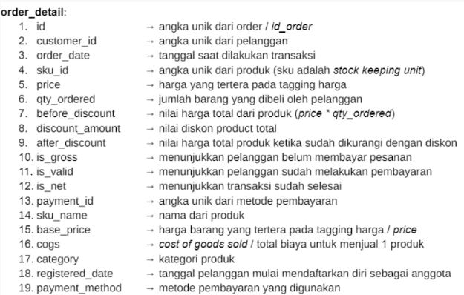
DATASET
Data yang digunakan adalah data dari Tokopedia (bukan data sebenarnya). Penjelasan dataset tersebut adalah sebagai berikut:
Final Project Data Visualisasi Kelompok B4

Slide 5

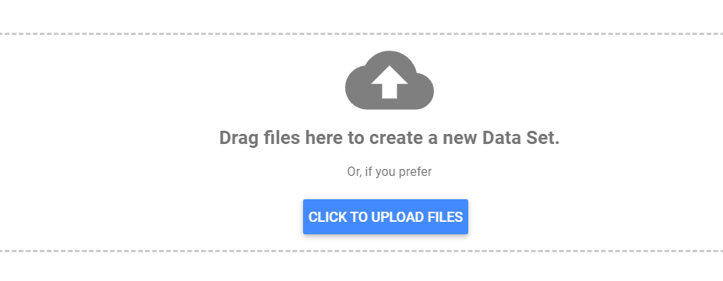
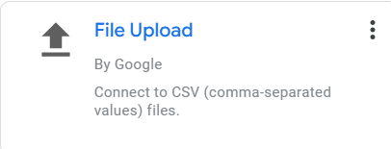
IMPORT DATA
Klik “Add Data”
3. Lalu kita Import data dari file lokal dengan click upload files
2. Pilih dari mana sumber data yang akan digunakan (kami menggunakan data lokal csv)
Final Project Data Visualisasi Kelompok B4

Slide 6
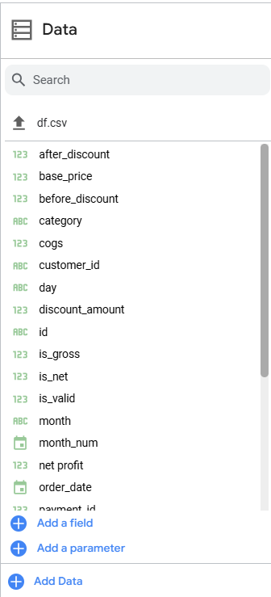
IMPORT DATA
4. Setelah selesai upload, Data akan terlihat di sisi kanan. Dan kita bisa lanjut membuat Visualisasi Datanya
Final Project Data Visualisasi Kelompok B4

Slide 7

CASE
Menindaklanjuti meeting gabungan kemarin, kami akan membuat suatu dashboard untuk memantau dan mengevaluasi pencapaian penjualan tiap bulannya. Dalam dashboard tersebut akan terdiri dari 2 halaman dan dibuat dengan menggunakan lookerstudio.google.com.
Halaman 1:
Tim marketing ingin melihat perkembangan campaign pada tahun 2022, trend nya seperti apa? Diberikan penjelasan dan bagaimana call to action-nya agar tim dapat mengambil sebuah keputusan ke depannya.
Dashboard yang berupa:
Hubungan antara Value Sales (before discount), Net Profit, dan AOV (average order value).
Note:
Net profit = Value Sales (before discount) - (cogs * qty)
AOV = Value Sales (before discount) / Total Unique Order.
b. Terdapat slicer Order Date, Category, Sales Value, Value Transaction, Pay ment.
Note:
Value Transaction:
Valid → is_valid = 1
Not Valid → is_valid = 0
Payment → payment_method
Final Project Data Visualisasi Kelompok B4

Slide 8
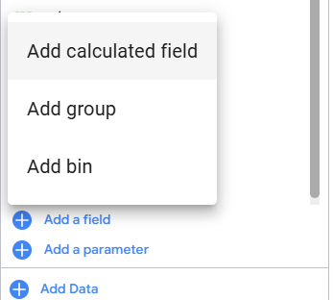
TAMBAH KOLOM
Calculated Fields dibuat untuk menambahkan kolom yang tidak tersedia dalam set data default. Dalam kasus ini, Calculated Fields dirancang untuk Net Profit, AOV (Average Order Value), and Transaction Value dengan rumus yang telah ditetapkan sebelumnya.
Pilih “Add a Field” dan kemudian klik “Add a Calculated Field”. Kemudian, masukkan nama dan rumus untuk setiap field baru.
Final Project Data Visualisasi Kelompok B4

Slide 9
TAMBAH KOLOM
Calculated Fields dibuat untuk menambahkan kolom yang tidak tersedia dalam set data default. Dalam kasus ini, Calculated Fields dirancang untuk Net Profit, AOV (Average Order Value), and Transaction Value dengan rumus yang telah ditetapkan sebelumnya.
Pilih “Add a Field” dan kemudian klik “Add a Calculated Field”. Kemudian, masukkan nama dan rumus untuk setiap field baru.
Final Project Data Visualisasi Kelompok B4

Slide 10
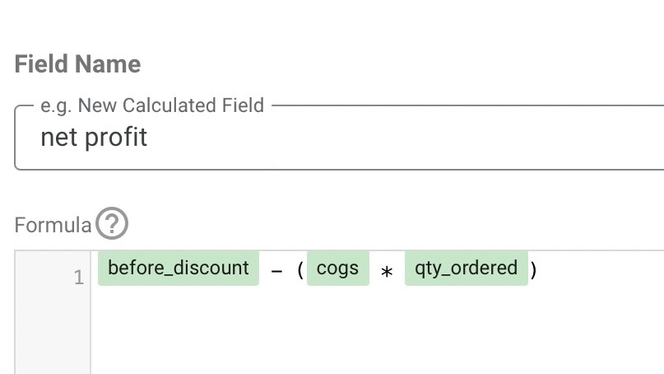
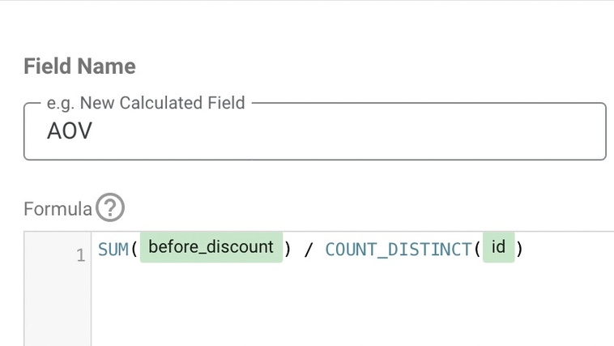
TAMBAH KOLOM
Lalu masukkan nama dan rumus untuk setiap bidang baru yang dibuat.
Net Profit
Average order Value
Final Project Data Visualisasi Kelompok B4

Slide 11
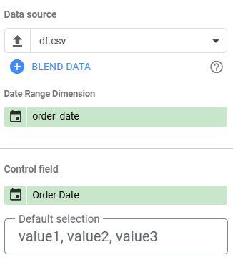
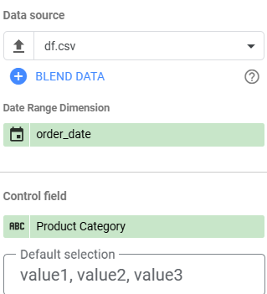
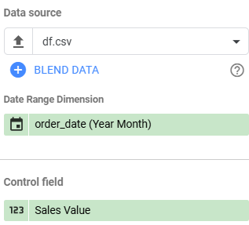
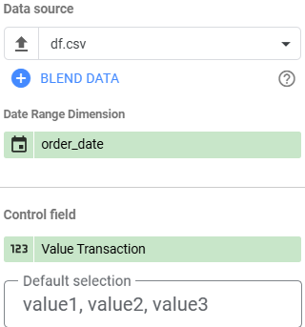
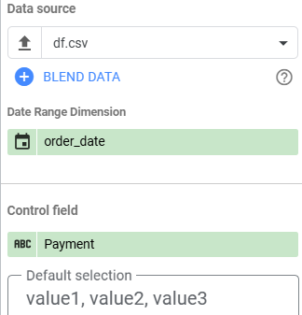
TAMBAH SLICER
Buat Slicer untuk Order Date, Category, Sales Value, Transaction Value, Payment.
Order Date
Category
Sales Value
Transaction Value
Payment
Final Project Data Visualisasi Kelompok B4

Slide 12
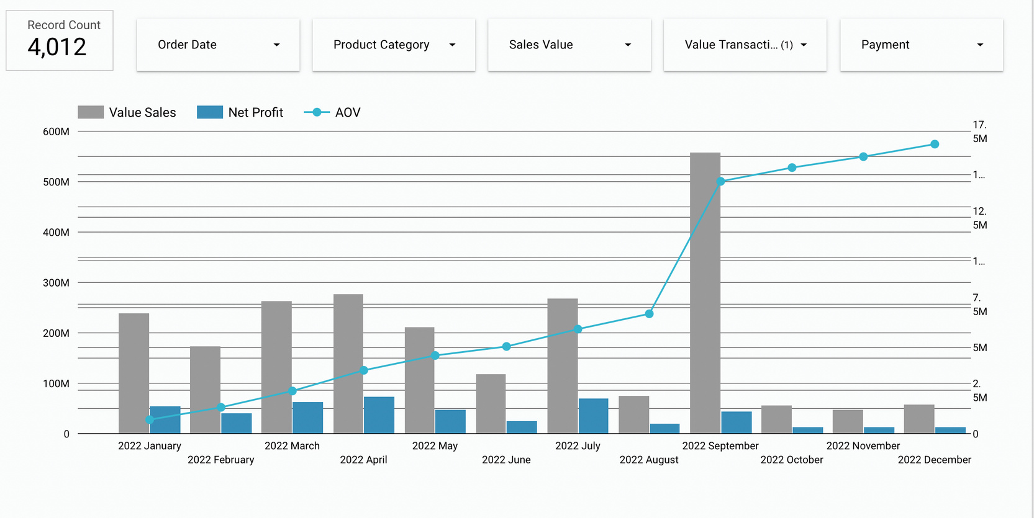
HASIL CAMPAIGN TAHUN 2022
Dilihat dari data Value Sales, Net Profit, dan Average Order Value (AOV)
Final Project Data Visualisasi Kelompok B4

Slide 13
CALL TO ACTION
Dari data yang ditampilkan, terlihat pada bulan September 2022 penjualan mencapai hasil tertinggi. Namun, profit yang diterima bukanlah yang paling tinggi.
Jika melihat pada AOV, rata-rata penjualan terus meningkat sampai bulan Desember 2022.
Dapat diasumsikan produk yang terjual memiliki margin yang kecil tetapi harganya cukup tinggi. Beberapa hal yang bisa dilakukan tim marketing untuk meningkatkan profit:
Mendorong penjualan produk yang memiliki margin yang tinggi.
Mengavaluasi target campaign terkhusus pada Q4 tahun 2022.
Final Project Data Visualisasi Kelompok B4

Slide 14
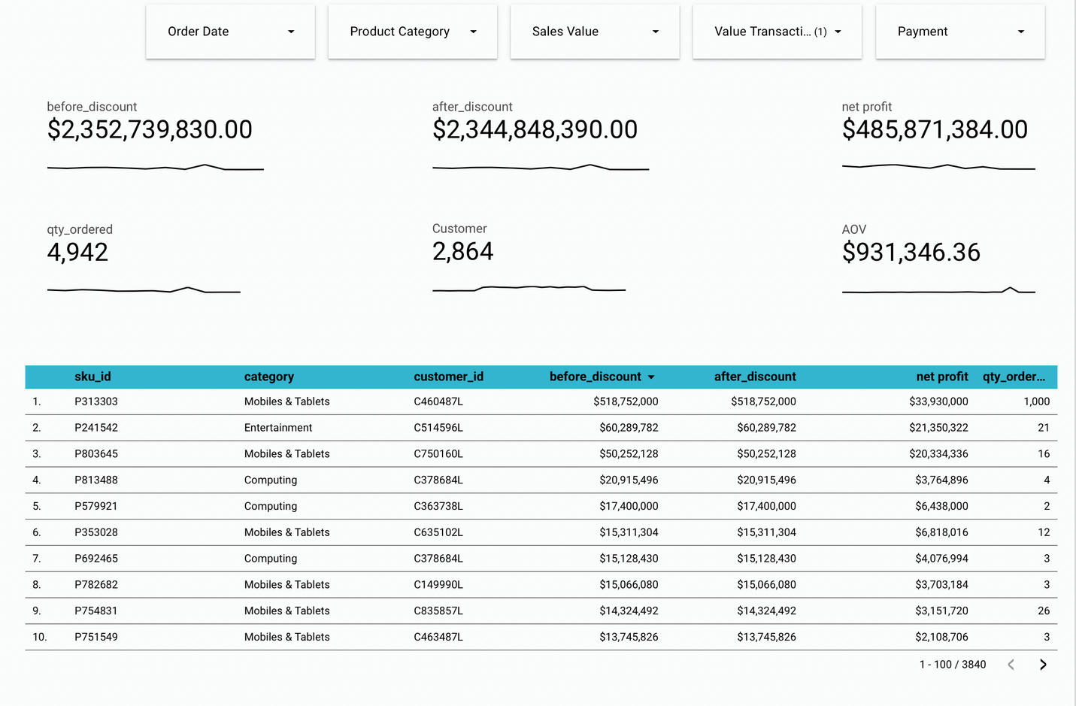
OUTPUT TABLE
Final Project Data Visualisasi Kelompok B4

Slide 15
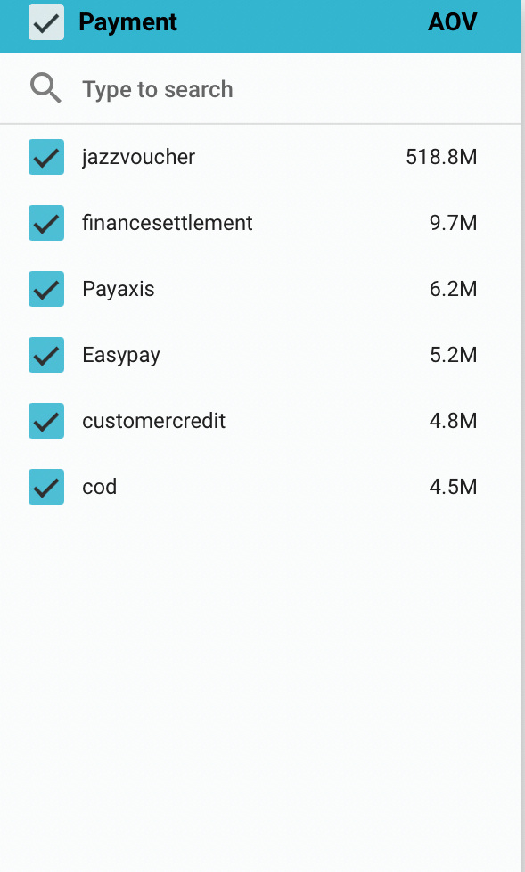
OUTPUT TABLE
Table di atas menampilkan seluruh transaksi valid pada tahun 2022 dengan total profit $485,871,384
Pada penjualan produk kategori Mobile & Tablet tahun 2022 tidak ditemukannya transaksi menggunakan Jazzwallet
Transaksi tertinggi pada kategori Mobile & Tablet menggunakan Jazzvoucher dengan total transaksi 518,8M sedangkan transaksi terkecilnya menggunakan COD dengan total transaksi 4,5M
Final Project Data Visualisasi Kelompok B4

Slide 16


MY SKILL
THANK
YOU
Kelompok B4

